Slide 1
PROTOTYPING
Human Computer Interaction
Hoan Ng

Slide 2
Reference
DonaldNorman, The Design of Everyday Things, MITPress, 23 Dec 2013
Tutorial Teaching of Prof. Dr. Keith Andrews, Graz University of Technology

Slide 3
PROTOTYPING
“ There’s a mantra at IDEO: “Never go to a meeting without a prototype.” At whatever stage of development, one week, one month, or 6 months. ”
[ Tim Brown, President, IDEO, speaking at CHI 2004 in Vienna. ]
Perform usability evaluation and obtain feedback as early as possible in the design cycle by building and evaluating prototypes. Finally, throw prototypes away and implement final design.
Notes:
“ There’s a mantra at IDEO:
“Never go to a meeting without a prototype.” At whatever stage of development, one week, one month, or 6 months. ”
Perform usability evaluation and obtain feedback as early as possible in the design cycle by building and evaluating prototypes. Finally, throw prototypes away and implement final design.

Slide 4
Prototyping is all about the process of generating multiple versions of a solution so you can continually improve it.

Slide 5
Agenda
Types of Prototype
Verbal Prototype
Low-Fidelity Paper Prototypes
High-Fidelity Paper Prototypes
Interactive Sketches
Working Prototypes
Computer prototype
Implementation
Notes:
Các loại nguyên mẫu bằng miệng Prototype Nguyên mẫu giấy Fidelity thấp Nguyên mẫu giấy độ trung thực cao Phác thảo tương tác Nguyên mẫu hoạt động Nguyên mẫu máy tính Thực hiện

Slide 6
Types of Prototype
In increasing order of complexity:
Verbal Prototypes: textual description of choices and results.
Paper Prototypes:
Low-Fidelity: hand-drawn sketches.
High-Fidelity: more elaborate printouts.
Interactive Sketches: interactive composition of hand-drawn sketches.
Working Prototypes: interactive, skeleton implementation.
Computer prototypes: more interactive
Then, throw prototypes away and implement final design.
Notes:
Để tăng tính phức tạp: Verbal Prototypes: mô tả nguyên văn về các lựa chọn và kết quả. Nguyên mẫu giấy: Low-Fidelity: vẽ phác thảo bằng tay. High-Fidelity: các bản in phức tạp hơn. Phác thảo tương tác: thành phần tương tác của phác thảo bằng tay. Nguyên mẫu làm việc: tương tác, triển khai bộ xương. Nguyên mẫu máy tính: tương tác nhiều hơn Sau đó, ném nguyên mẫu ra và thực hiện thiết kế cuối cùng.

Slide 7
Verbal Prototype
Simple textual description of choices and results.
Minimum Verbal Prototype or MVP is a more rounded description of idea — not just one of many ideas on a list. Your verbal outline creates the first impression and helps someone understand your initial intent
Notes:
Mô tả đơn giản về các lựa chọn và kết quả.

Slide 8
Low-Fidelity Paper Prototypes
Paper prototypes simulate screen and dialogue elements on paper.
First hand-drawn sketches (lo-fi), later perhaps more elaborate printouts (hi-fi).
Early usability feedback with throwaway designs: maximum feedback for minimum effort!
Greeking (drawing squiggly lines) is used to represent text which would otherwise be a distraction.
Notes:
Nguyên mẫu giấy mô phỏng màn hình và các thành phần đối thoại trên giấy. Những bức phác thảo vẽ tay đầu tiên (lo-fi), sau đó có thể là các bản in phức tạp hơn (hi-fi). Khả năng sử dụng thông tin phản hồi sớm với thiết kế ném: thông tin phản hồi tối đa cho nỗ lực tối thiểu! Hy Lạp (vẽ các đường nhăn nhíu) được sử dụng để đại diện cho văn bản mà nếu không sẽ là một phân tâm.

Slide 9
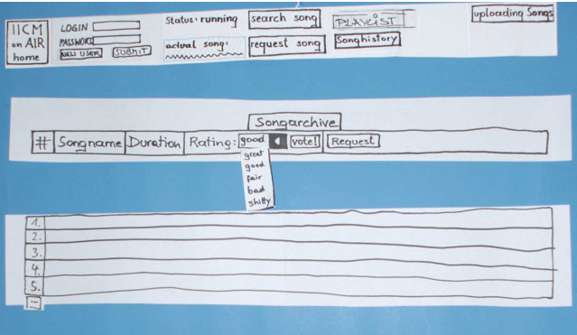
Low-Fidelity Paper Prototypes (cont.)
Paper prototype for an online radio station.

Slide 10
High-Fidelity Paper Prototypes
Elaborate screen designs created with drawing editors such as Adobe Illustrator or Corel Draw.
Printed out in color.
The often look too much like a finished design, and not enough like a prototype.
Users tend to comment on the choice of fonts and colors, rather than the flow through the application.
Notes:
Thiết kế màn hình phức tạp được tạo bằng các trình biên tập bản vẽ như Adobe Illustrator hoặc Corel Draw. Được in màu. Thường nhìn quá nhiều giống như một thiết kế hoàn chỉnh, và không đủ như một nguyên mẫu. Người dùng có xu hướng bình luận về sự lựa chọn của phông chữ và màu sắc, chứ không phải là dòng chảy thông qua các ứng dụng.

Slide 11
Tips for good paper prototypes
Make it large
Make it monochrome (single color)
Use description where necessary
You cannot represent tricky interactions like drag & drop,
animation, progress bar
Keep pieces organized
Use folders and envelopes
Produce multiple alternatives
Better to get feedback
Notes:
Làm cho nó lớn Làm cho nó đơn sắc (một màu) Sử dụng mô tả khi cần thiết Bạn không thể biểu thị tương tác khó khăn như kéo và thả, hình ảnh động, thanh tiến trình Giữ miếng ghép Sử dụng thư mục và phong bì Sản xuất nhiều lựa chọn Tốt hơn để nhận phản hồi
What can paper prototypes help? It helps better understanding of conceptual model Do users understand the UI? functionality of the system What features are missing in the UI? navigation and task flow Do users understand the navigation of the UI? terminology Are terms and levels understood? screen content and layout What are there in the UI? What it does not help? Showing “look”: color, font, whitespace, etc. Demonstrating “feel”: efficiency issues Interactions are in low fidelity (not real) Measuring response time Demonstrating animation and high-level of interaction Actions like drag and drop, drawing, etc.

Slide 12
Interactive Sketches
Scan in hand-drawn interface sketches.
Assemble interactive prototype with clickable elements (say with Macromedia Director).
Retains throwaway, casual look to encourage criticism and discussion
Notes:
Quét các bản phác thảo giao diện bằng tay. Gắn mẫu nguyên mẫu tương tác với các phần tử có thể nhấp (nói với Giám đốc Macromedia). Duy trì vẻ ngoài bình thường, giản dị để khuyến khích phê bình và thảo luận

Slide 13
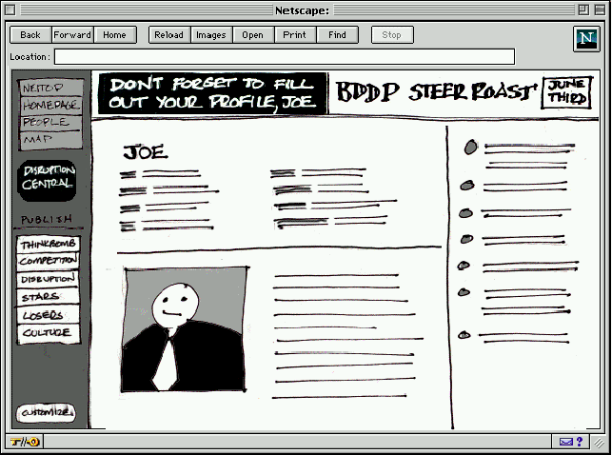
Interactive Sketches (cont.)
An interactive sketch made in Shockwave. Screen designs sketches are scanned and assembled into an interactive prototype with Macromedia Director

Slide 14
Working Prototypes
Simple algorithms: ignore special cases.
Fake data: similar data, images instead of video, etc.
Wizard of Oz: human expert operating behind the scenes to simulate interface responses.
Notes:
Các thuật toán đơn giản: bỏ qua các trường hợp đặc biệt. Dữ liệu giả mạo: dữ liệu tương tự, hình ảnh thay vì video, v.v ... Wizard of Oz: chuyên gia của con người hoạt động đằng sau hậu trường để mô phỏng các phản hồi giao diện.

Slide 15
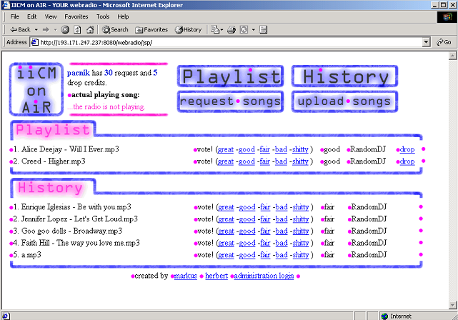
Working Prototypes (cont.)
Working prototype for an online radio station.

Slide 16
Dimensions of Working Prototypes
Working prototypes cut down on either the number of features, or the depth of functionality of features:
Vertical Prototype: in-depth functionality for a few selected features
Horizontal Prototype: full interface features, but no underlying functionality.
Scenario Prototype: only features and functionality along the specific scenarios or paths through the interface which are to be evaluated.
Notes:
Nguyên mẫu làm việc cắt giảm số lượng các tính năng hoặc độ sâu tính năng của các tính năng: Vertical Prototype: tính năng chuyên sâu cho một số tính năng được chọn Nguyên mẫu ngang: các tính năng giao diện đầy đủ, nhưng không có chức năng cơ bản. Scenario Prototype: Chỉ có các tính năng và tính năng dọc theo các kịch bản hoặc đường dẫn cụ thể thông qua giao diện sẽ được đánh giá.

Slide 17
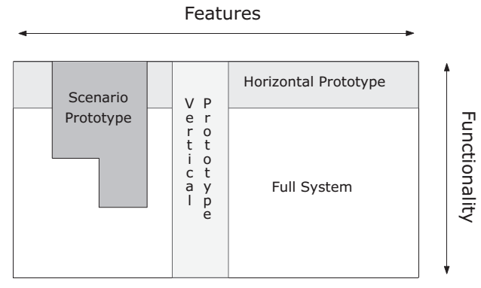
Dimensions of Working Prototypes (cont.)
Working prototypes vary according to the breadth or depth of features implemented.

Slide 18
Computer prototype
Interactive software simulation
High-fidelity in look & feel
Low-fidelity in depth
May be no backend, covering horizontally
Does not have a human simulating the backend like paper prototype
Notes:
Mô phỏng phần mềm tương tác Độ trung thực cao trong giao diện Độ trung thực thấp trong chiều sâu Có thể không có phụ trợ, bao gồm theo chiều ngang Không có con người mô phỏng các phụ trợ như nguyên mẫu giấy
What can computer prototypes help? Everything from paper prototypes, plus Better and higher-fidelity look Screen layout Colors, fonts, icons, etc. Choices of controls Interactive feedback Efficient issues Controls are big enough? Whitespace? Distance between controls?

Slide 19
Advantages of computer prototype
Faster than coding
No debugging
Easier to change and throw away
Separate UI design ideas from what offered by UI
Toolkit (e.g., Visual Studios, C++ Builder)
Your thinking is not limited to available widgets
Non-programmers can do it
Notes:
Nhanh hơn mã hóa Không gỡ lỗi Dễ dàng thay đổi và vứt bỏ Các ý tưởng thiết kế UI riêng biệt từ những gì được cung cấp bởi UI Bộ công cụ (ví dụ: Visual Studios, C ++ Builder) Tư duy của bạn không giới hạn ở các vật dụng hiện có Không lập trình có thể làm điều đó

Slide 20
Computer prototyping techniques
Storyboard
Sequence of painted screenshots, sometimes connected with links
Form builder
Creating real windows with widgets such as buttons,windows, labels, etc.)
Wizard of Oz
Computer frontend, human backend
Notes:
Bảng phân cảnh Trình tự ảnh chụp màn hình, đôi khi được kết nối với liên kết Người tạo mẫu Tạo cửa sổ thật với các vật dụng như nút, cửa sổ, nhãn, v.v ...) phù thủy xứ Oz Frontend máy tính, hậu cần của con người

Slide 21
Storyboarding tools
Pencil Project
Photoshop
Balsamiq Mockup
Mockingbird
Excel
Visio
Etc.

Slide 22
Storyboarding tools
Pros
You can draw anything
Fast
Cons
No interaction
No text entry
Widgets aren’t active
Notes:
Ưu Bạn có thể vẽ bất cứ thứ gì Nhanh
Nhược điểm Không tương tác Không có mục nhập văn bản Widget không hoạt động

Slide 23
Computer prototyping techniques (cont.)
Form builders
FlexBuilder
Silverlight
Visual Basic
C++ Builder
Visual C#
Qt Designer

Slide 24
Form builders
Pros
Actual controls ➔ high-fidelity in terms of look
You can reuse the design for implementation ➔ save effort from doing again
Cons
Limits thinking to standard and available widgets
Content in each widget is not visible
Notes:
Ưu Kiểm soát thực tế ➔ Độ trung thực cao về mặt nhìn Bạn có thể sử dụng lại thiết kế để thực hiện ➔ Cất gắng để làm lại
Nhược điểm Hạn chế suy nghĩ đến các vật dụng tiêu chuẩn và có sẵn Nội dung trong từng widget không hiển thị

Slide 25
Wizard of Oz
“Wizard of Oz” = “man behind the curtain”
Software simulation with human in the loop to help
Human “wizard” mimics computational functionalities
system response interprets user input
controls computer to simulate appropriate output
Wizard is not always hidden
Example
Simulate the speech recognition which is not available (humanis needed to recognize speech)
Faking the interaction
Notes:
"Wizard of Oz" = "Người đàn ông đằng sau bức màn" Phần mềm mô phỏng với con người trong vòng lặp để giúp đỡ Con người "wizard" bắt chước các chức năng tính toán hệ thống phản ứng diễn giải người sử dụng đầu vào điều khiển máy tính để mô phỏng đầu ra thích hợp Wizard không phải lúc nào cũng được che giấu Thí dụ Mô phỏng việc nhận dạng giọng nói không có sẵn (humanis cần nhận dạng lời nói) Giả mạo sự tương tác

Slide 26
Implementation
Implement final design.
Competitive analysis of software components:
Use existing interface framework as far as possible (Motif, MS-Windows, Java Swing) – saves a lot of work.
Use existing components and applications rather than re-inventing the wheel.
Notes:
Thực hiện thiết kế cuối cùng. Phân tích cạnh tranh các thành phần phần mềm: Sử dụng khuôn khổ giao diện hiện tại càng nhiều càng tốt (Motif, MS-Windows, Java Swing) - tiết kiệm rất nhiều công việc. Sử dụng các thành phần và ứng dụng hiện tại thay vì phát minh ra bánh xe.

